Slide 3
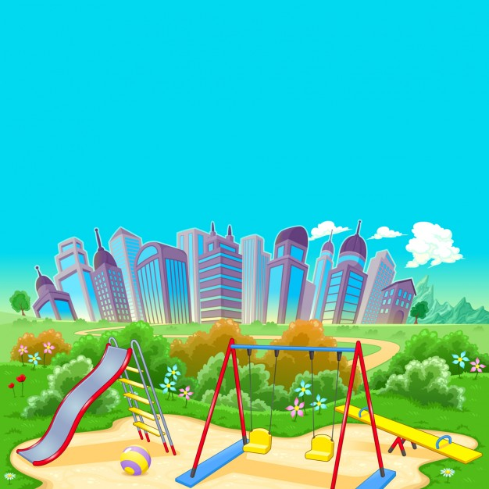
Как принять участие в проекте
Шаг 1
На официальном портале администрации должен быть опубликован проект муниципальной программы благоустройства, в которой указан перечень работ, порядок подачи заявлений
Шаг 2
Планируем двор – создаем инициативную группу, придумываем объекты благоустройства, делаем план-чертеж двора
Шаг 3
Проводим собрание – выбираем перечень нужных работ, определяем форму соучастия и своего официального представителя
Шаг 4
Подаем заявку в муниципалитет. Согласовываем дизайн-проект.

Slide 5
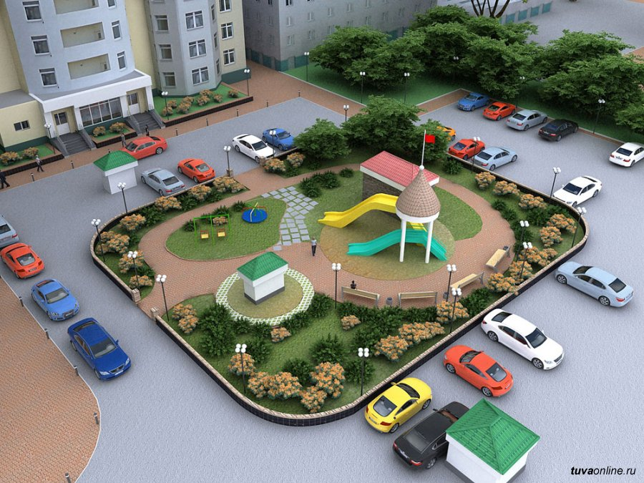
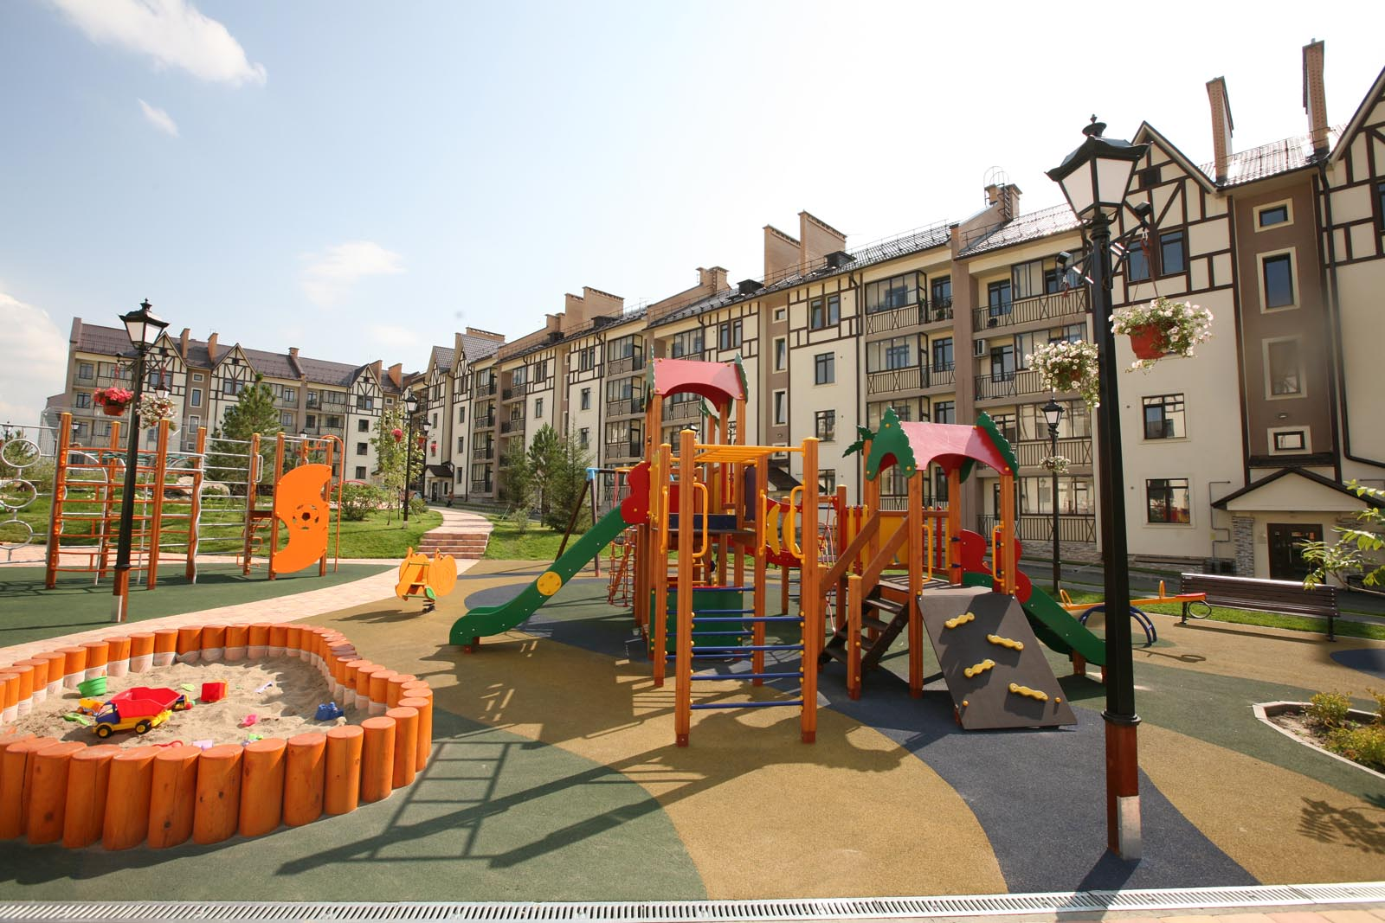

Slide 10
Спасибо за внимание!

